Slide 1
您的太平洋岛屿私⼈国际货运顾问。
接触
新西兰代理处
电话: +64 9 972 0460
16/203 Kirkbride Road, Auckland 2150 New Zealand
塔希提岛机构
电话 : +689 40 42 99 60
15 rue du Dr Cassiau B.P. 44361 Papeete Tahiti Polynésie Française
⽹站
https://www.worldcargopacific.com

Slide 2
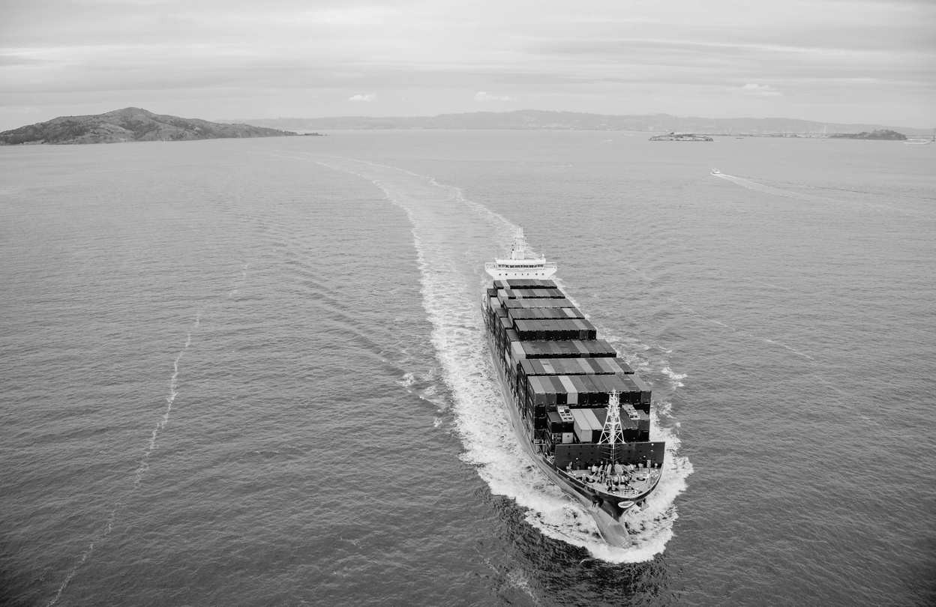
商业
世界货运太平洋（WCP）是您在太平洋岛屿的个性化国际货运顾问。我们是⼀家年轻⽽充满活⼒的公司，提供个性化和专业的国际货运服务。我们专注于作为⼀个利基市场的全球向太平洋岛屿提供货运服务；同时，我们也处理全球范围内以及与新西兰之间的所有跨贸易运输
海洋货运空运
合并
太平洋专家
和平专家
世界货运太平洋亮点
定期更新订单跟踪和跟踪快速回复
注重细节
进出⼝拼箱/拼箱专家
帕⽪提、努美阿和维拉港拼箱服务的全球平台
根据太平洋岛国客⼾的需求量⾝定制的个性化服务 -
以客⼾为中⼼的愿景
为所有太平洋岛屿提供扎实的知识和经验定制 IT 解决⽅案以提⾼效率和效益
⾼效物流解决⽅案的整合服务。

Slide 3
WCP GLOBAL
提供价值驱动的解决⽅案。
世界货运太平洋在运营和全球覆盖⽅⾯独具特⾊。WCP GLOBAL 是您的"全球集拼中⼼解决⽅案合作伙伴"。专⻔提供
LCL（少于整箱货物）的集拼服务，涵盖世界各地与新西兰的进出⼝货运。
WCP已经建⽴了⼀个由有能⼒、经验丰富、负责任、可靠、灵活和竞争⼒强的合作伙伴组成的⽹络，这些合作伙伴是
WCP的延伸。
我们的全球合作伙伴在供应链、物流和货运的不同领域都有专业知识。每个合作伙伴都有其优势，包括与海运公司和航空公司获得货运空间、开发本地仓储和配送⽹络、选择合适的公路承运商、开发跟踪和溯源的信息技术系统，以及完成海关清关⼿续。
我们的全球覆盖范围让客⼾可以放⼼，⽆论是重货或项⽬货物、海运、空运、公路运输或仓储，或者这些模式的组合，
我们都会全程负责。
多年的合作让我们与这些合作伙伴建⽴了良好的关系，⾯对⾯了解彼此的优势和专业资质，并开发和实施符合客⼾需求的运作⽅式。
在世界货运太平洋 (WCP)，我们投资了
⼀项技术战略，以保持信息的快速流动，从⽽顺利运输货物并与客⼾进⾏实时沟 通。
WCP追踪
WCP 让您的业务按时、按计划进⾏，传达有关您的货物的信息流，从⽽保持⾼⽔平的服务。
24/7 ⽀持
⾼效运输服务的竞争优势。 我们为客⼾提供 24/7 ⽀持服务，以获得及时的信息更新和及时的响应。

Slide 4
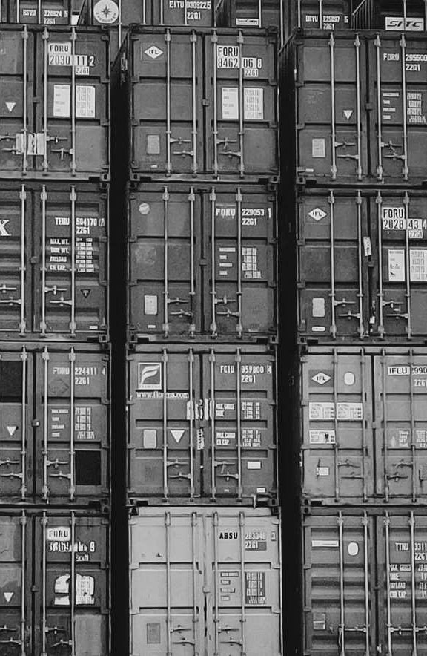
使⽤的技术
在World Cargo Pacific，我们深知技术的重要性；准确快速的信息流是确保货物流畅可预测移动的重要要求。在我们的技术战略的核⼼是全球物流解决⽅案领导者WiseTech Global的CargoWise One。 CargoWise One系统是⼀个全⾯的全球货运解决⽅案，⽤于管理预订、本地运输、发货、海关、仓储等等。World Cargo Pacific与我们的代理商、客⼾和其他合作伙伴实时交换数据，使我们能够提供⾮常⾼⽔平的服务。
结合我们先进的WCP PORTAL平台，我们能够提供在货运⾏业⽆与伦⽐的服务⽔平。
我们先进的跟踪系统为我们尊贵的客⼾提供全天候、七天24⼩时的⽆限制访问空运和海运信息，实时透明地了解他们供应链的细微差别。
在WCP，我们致⼒于为您提供量⾝定制的物流解决⽅案，满⾜您独特的商业需求。我们的专家团队致⼒于提供⼀流的⽀持，将现代技术的⼒量与⼈性化的⽅法相结合。
相信WCP来管理您的物流，您可以安⼼地知道您的货物在可靠的⼿中

Slide 5
WCP PORTAL
发现更可⻅的供应链

Slide 6
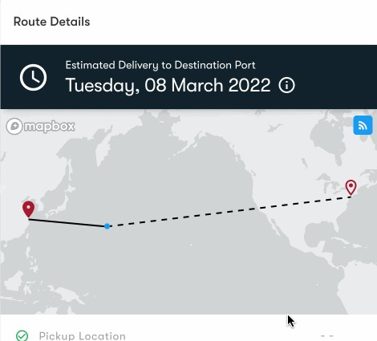
现代数字体验可帮助您规划、管理和优化供应链。
指挥中⼼仪表板是⼀款完整的客⼾平台，提供实时可⻅性，集中显⽰所有您的货运。通过这个⽤⼾友好的
⼯具，您可以轻松追踪和监控您的发货和集装箱，每周七天，随时随地。它提供⼀系列功能，简化您的货运管理流程。
通过船舶实时追踪，您可以随时了解您的货运在港⼝之间的海洋旅程。您会收到船⻓预计到达时间
（ETA），确保您⼿边有最准确的信息。
实时可⻅性
根据要求报告
⾃动通知
个性化⽀持

Slide 7
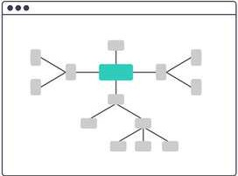
警报和通知
⽆缝报关。
即时了解状态变化。
快速顺利的清关。
World Cargo Pacific
再也不会措⼿不及， 每个⼈都了解最新信息。
看⽂档、状 更新等，将您的 物 送到最 ⽬的地。

Slide 8
World Cargo Pacific
我们的伙伴

